Slide 1







HIMTI-UNA
HIMTI-UNA
HIMPUNAN MAHASISWA TEKNIK INFORMATIKA

Slide 2



PENGENALAN HIMTI
Apa sih organisasi HIMTI itu?
Himti adalah sebuah organisasi atau sebuah wadah penampung aspirasi, prestasi dan skill mahasiswa/I Teknik Informatika Universitas Asahan untuk terus berkembang dan maju.
Himti berada di bawah naungan fakultas Teknik dan PERMIKOMNAS (Perhimpunan Mahasiswa Informatika dan Komputer Nasional).

Slide 3
SEJARAH HIMTI
Sejarah Himti pertama kali berdiri pada tanggal 1 Oktober tahun 2013 yang di ketuai pertama kali oleh Rahmat Irawan S. T.
Kepengurusan Himti mulai bergabung di permikomnas pada tanggal 16 Desember 2021 tepatnya dalam acara Musyawarah Wilayah 1 Aceh-Sumut di Universitas Malikul Saleh Lhoksmawe Aceh.

Slide 4



VISI
VISI DAN MISI
HIMTI
HIMTI UNA mwmpunyai visi untuk membantu Mahasiswa Teknik Informatika baik dalam hal akedemik maupun lainya yang menyangkut ilmu Teknologi disamping itu juga sebagai wadah untuk menampung aspirasi mahasiswa /I Teknik Informatika
MISI
HIMTI UNA mempunyai misi mengembangkan minat dan bakat Mahasiswa Teknik informatika Universitas Asahan,Membantu Mahasiswa Teknik Informatika dalam menyelesaikan tugas studi nya,Mempererat silahturahmi Mahasiswa Teknik Informatika bersama seniorer dan alumni Teknik Informatika.

Slide 5


DIVISI KEPENGURUSAN HIMTI
KADERISASI
HUMAS
KOMINFO
AGAMA
&
SOSIAL
MINAT
&
BAKAT

Slide 6
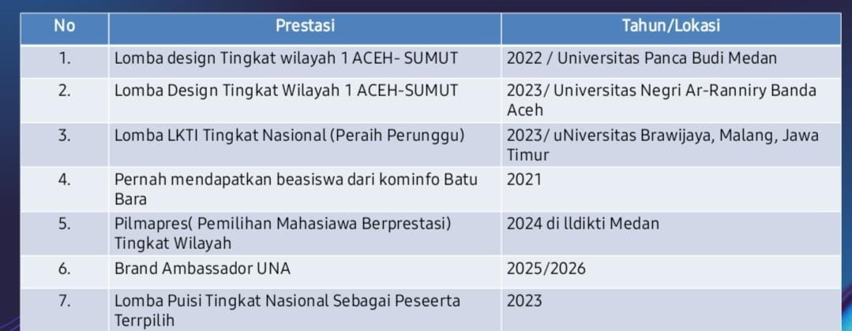

PRESTASI-PRESTASI YANG PERNAH DI RAIH HIMTI

Slide 7
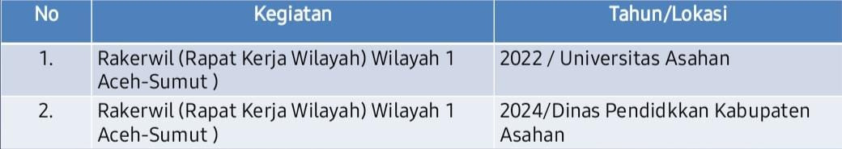

KEGIATAN BESAR YANG PERNAH HIMTI ADAKAN

Slide 8





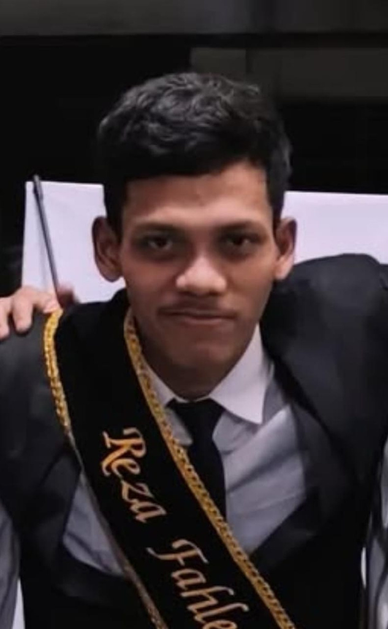
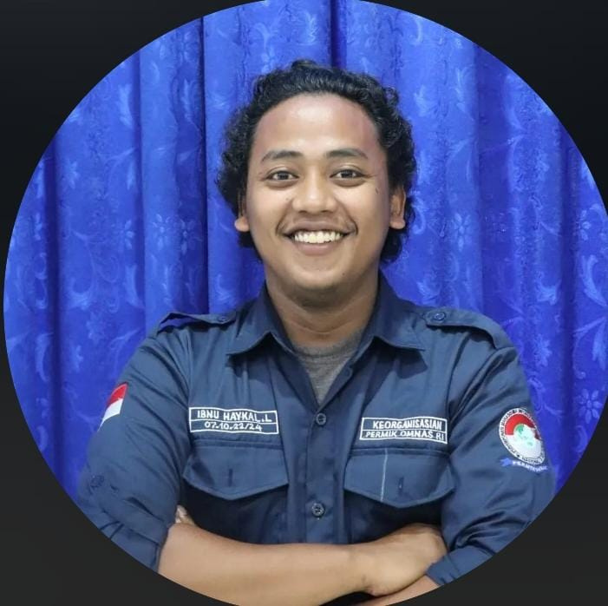
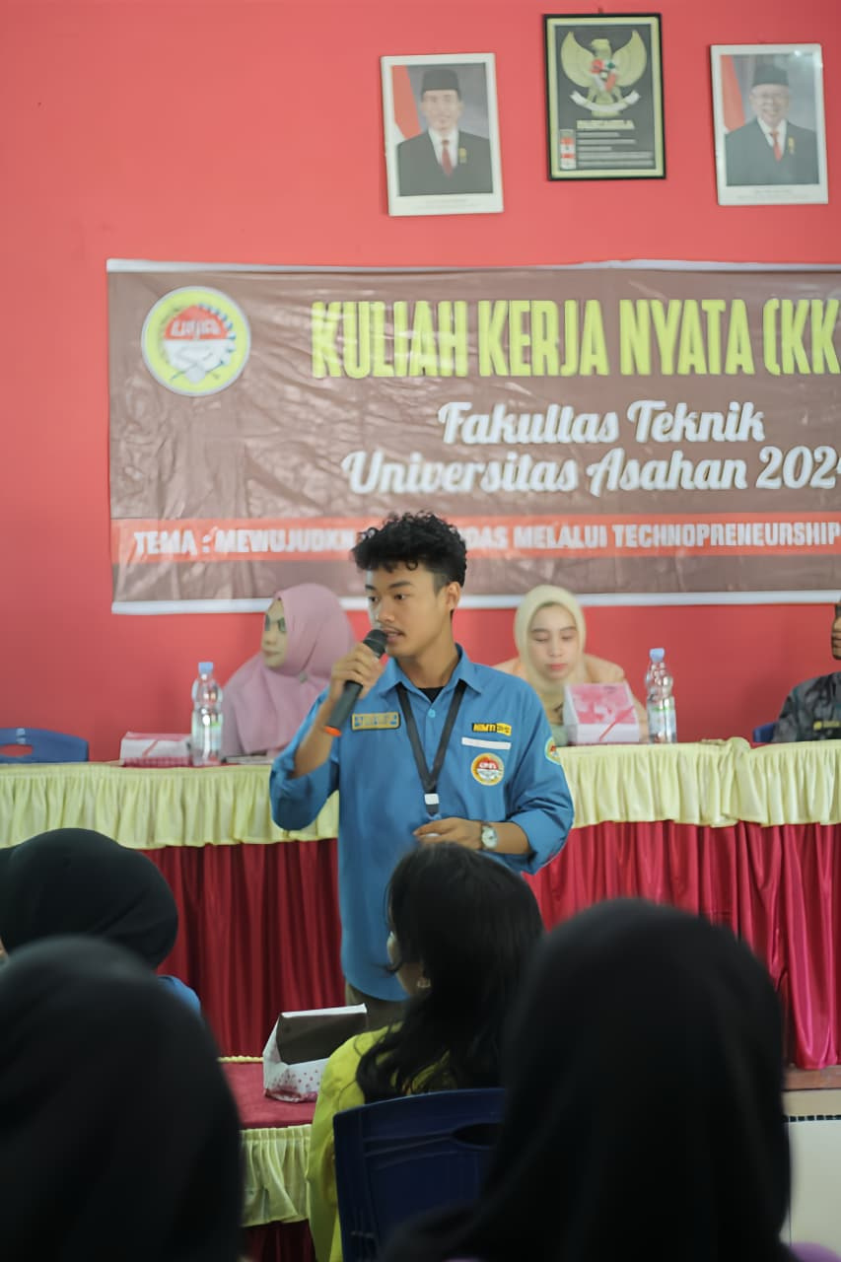
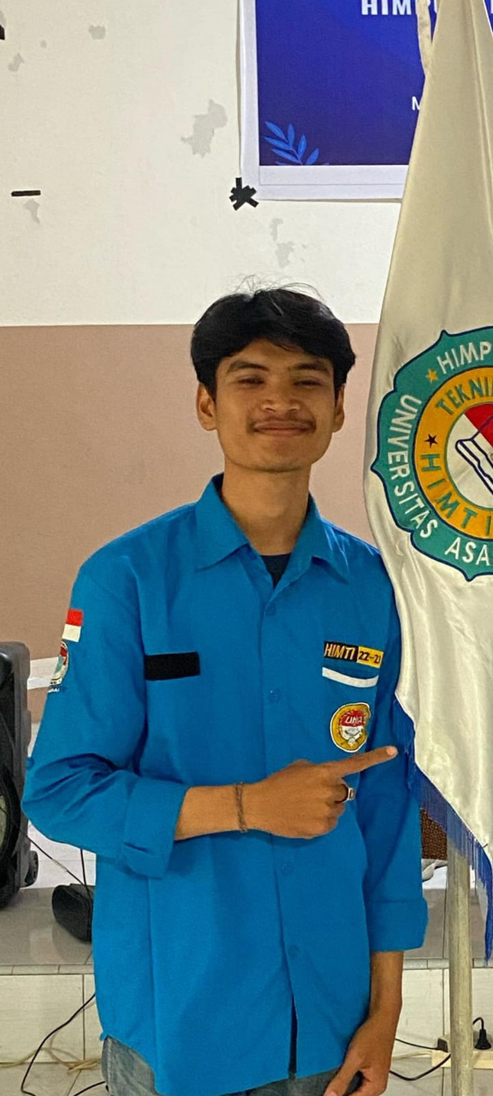
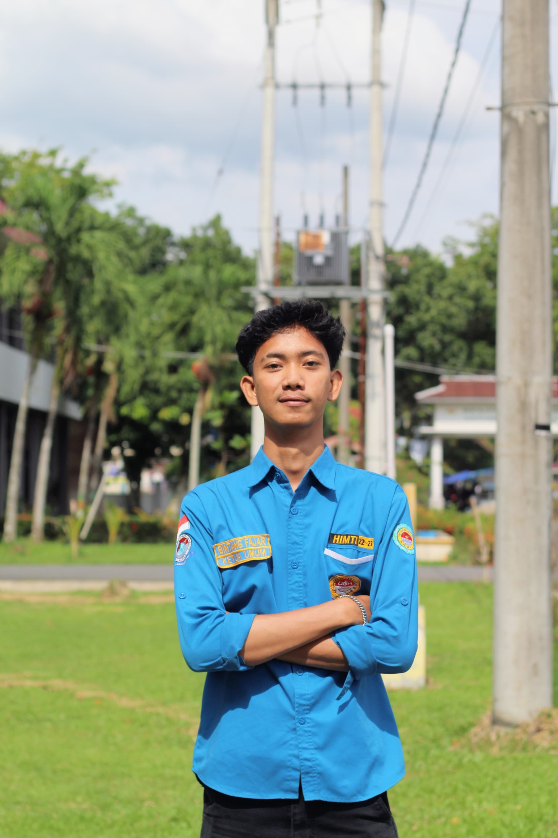
PRIODE KETUA UMUM HIMTI
RAHMAT IRAWAN ST
DERMAWAN S.Kom
REZA FAHLEVI S.Kom
IBNU HAYKAL LUBIS
PRIODE I tahun (2013-2014)
dan sempat vakum sampai (2019)
PRIODE II tahun (2019-2020)
Mulai aktif Kembali
PRIODE III tahun(2020-2021)
PJ Kahim
PRIODE IV tahun (2021-2022)
HIMTI mulai berkembang
dan berkabung di PERMIKOMNAS
MHD ZIKRI ANSYARI
MHD FIKRI GUNAWAN
MHD RISKY AL FARIDZ
BINTANG FAJAR R PUTRA
PRIODE V tahun (2022-2023)
PRIODE VI tahun (2023-2024)
Redup Sementara
PRIODE VI tahun (2023-2024)
PJ Kahim
PRIODE VII tahun (2024-2025)

Slide 9

PERMIKOMNAS
PERMIKOMNAS adalah Perhimpunan Mahasiswa Informatika dan Komputer Nasional, sebuah organisasi yang menjadi wadah bagi himpunan mahasiswa informatika dan komputer di seluruh perguruan tinggi di Indonesia. Didirikan pada tahun 2002, PERMIKOMNAS bertujuan untuk mempersatukan mahasiswa, mendorong inovasi teknologi, dan membentuk generasi muda yang unggul di era digital.

Slide 10
HIMTI-UNA
HIMTI-UNA
HIMPUNAN MAHASISWA TEKNIK INFORMATIKA
Di Organisasi memang kita tidak di bayar tapi kita menabung pengalaman Yang hasilnya kita petik di hari kemudian
AKADEMIK ITU WAJIB ORGANISASI ITU HARUS !!!
TERIMAKASIH :)

